Slide 1
ALGUMAS CARACTERÍSTICAS DAS PESSOAS PARA APRENDIZAGEM
RUTE CANDIDA DE FREITAS-2020

Slide 2
PERCEPÇÃO
Percepção “é o processo pelo qual as pessoas tomam conhecimento de si, dos outros e do mundo à sua volta”.
O processo perceptivo é uma ferramenta fundamental nos relacionamentos, pois aguça a interpretação de sinais interiores e exteriores.
Provoca reflexões críticas gerando nas pessoas a necessidade de reavaliarem suas próprias crenças como mecanismo de preservação da qualidade de vida e da sua identidade humana.

Slide 3
PERCEBER
a tendência à estruturação ou princípio do fechamento - tendemos a organizar elementos que se encontram próximos uns dos outros ou que sejam semelhantes;
segregação figura-fundo - explica que percebemos mais facilmente as figuras bem definidas e salientes que se inscrevem em fundos indefinidos e mal contornados (por exemplo, um cálice branco pintado num fundo preto);
pregnância das formas ou boa forma - qualidade que determina a facilidade com que percebemos figuras bem formadas. Percebemos mais facilmente as formas simples, regulares, simétricas e equilibradas;
constância perceptiva - se traduz na estabilidade da percepção (os seres humanos possuem uma resistência acentuada à mudança).

Slide 4


Slide 5


Slide 6
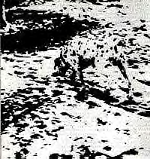

Slide 7
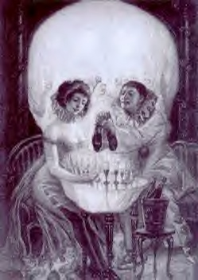

Slide 8


Slide 9


Slide 10


Slide 11


Slide 12
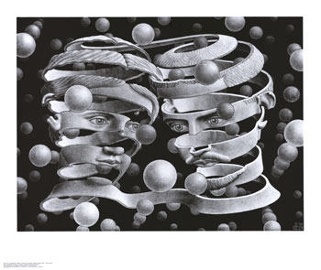

Slide 13
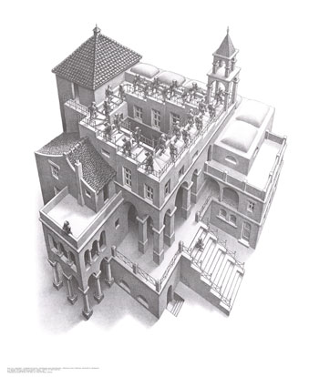

Slide 14
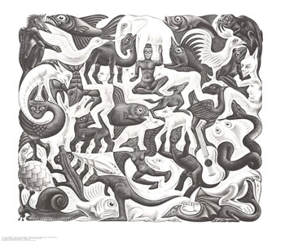

Slide 15


Slide 16
PERCEPÇÃO
Visual
Auditiva
Gustativa
Tatil
Olfativa
Temporal
Espacial
Proprioceptiva

Slide 17


Slide 18
ATENÇÃO
Processo de observação seletiva, ou seja, das observações por nós efetuadas.
Este processo faz com que nós percebamos alguns elementos em desfavor de outros.
Deste modo, são vários os fatores que influenciam a atenção e que se encontram agrupados em duas categorias:
a dos fatores externos (próprios do meio ambiente) e
a dos fatores internos (próprios do nosso organismo).

Slide 19
Atenção
Considera-se a atenção como um processo psicológico mediante o qual o ser humano é capaz de concentrar a atividade psíquica sobre o estímulo que a solicita, seja este uma sensação, percepção, representação, afeto ou desejo, a fim de fixar, definir e selecionar as percepções, as representações, os conceitos e elaborar o pensamento.

Slide 20
TIPOS DE ATENÇÃO
Os 5 sentidos podem ser ativados conscientemente para focalizar a Atenção sobre um determinado estímulo. Os condicionamentos, muitas vezes, inconscientes, podem proporcionar ou não uma determinada expectativa ou Espera Pré-perceptiva

Slide 21
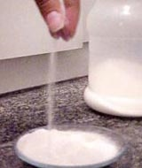
PALADAR
Exemplo:
ao acrescentar mais sal na comida, o paladar espera, com certa expectativa, identificar determinado sabor.

Slide 22
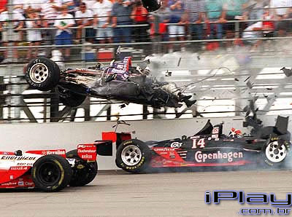
VISAO
ao constatar a direção e velocidade de um carro de corridas é possível se ter a possibilidade de antever uma determinada cena de acidente..

Slide 23
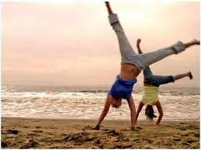
MOTORA
A atenção motora se caracteriza também pela tensão dos músculos, juntamente com uma hiper vigilância da consciência.
O papel da eficiência de Atenção, nesses casos, consiste em privilegiar os elementos automáticos da psicomotricidade, ao mesmo tempo em que reduz os elementos intelectuais eventualmente atrelados ao movimento.

Slide 24
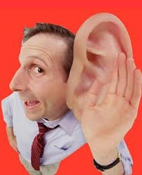
AUDITIVA
Ao ouvir um som baixo a pessoa estica o pescoço para frente, coloca sua mão atrás da orelha, e pode fechar os olhos afim de eliminar os estímulos visuais concorrentes na tentativa de selecionar um determinado objeto (sonoro) como foco de sua atenção.
Talvez seja por isso que algumas pessoa chegam ate a tirar os óculos de sol para prestar mais Atenção em sons e imagens.

Slide 25
NÍVEIS E DISTRIBUIÇÃO DA ATENÇÃO
A Atenção, num determinado momento pode estar distribuída de várias maneiras no campo da realidade:
pode ser concentrada num único objeto, dando-se pouca Atenção ao resto
pode estar espalhada sem que uma parte específica esteja predominantemente em foco
pode estar dividida entre vários objetos, quando então a pessoa procura prestar Atenção, simultaneamente, em duas ou mais coisas.

Slide 26
A organização e agrupamento de objetos tem como função permitir que a pessoa, dirija a Atenção para uma maior quantidade de material. Este princípio se torna bem visível no desenvolvimento de habilidades específicas como, por exemplo, em cursos de treinamento.
A organização dos objetos facilita para que os estímulos se encaixem na expectativa a ser percebida, sem necessidade de Atenção cuidadosa a cada uma das partes isoladamente.

Slide 27
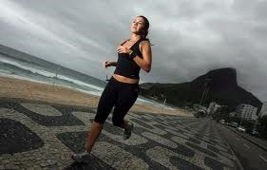
DETERMINANTES DA ATENÇÃO
Atenção voluntária, refere-se a casos onde o indivíduo parece ter liberdade na determinação do foco de sua Atenção, liberdade em escolher intencionalmente aquilo que prestar Atenção.

Slide 28

ATENÇÃO INVOLUNTARIA
A Atenção involuntária ou espontânea refere-se a casos em que a pessoa parece menos o agente de escolha da direção de sua Atenção, ou seja, são relacionados ao afeto e instintos dirigidos para o objeto, como é o caso da pessoa faminta dirigir sua Atenção, irresistivelmente, para o alimento da vitrine de um restaurante.

Slide 29

DETERMINANTES DE ESTÍMULOS:
Intensidade: o silvo da sirene do carro de bombeiros
Repetição: anúncios na televisão
Isolamento: uma única palavra, na página da revista

Slide 30
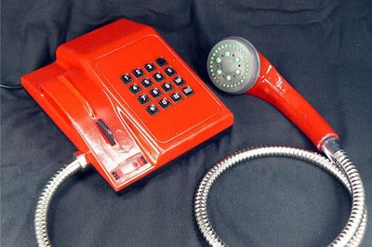
Novidade: o desenho exagerado do último modelo de carro
Incongruência: a mulher fumando um charuto

Slide 31
Vigilância e Tenacidade

Slide 32
VIGILÂNCIA
É a possibilidade de não desviar a Atenção para um novo objeto, especialmente para um estímulo do meio exterior.
Hipovigilância: diminuição da atenção "passiva"
Hipervigilância: aumento da atenção voluntária

Slide 33
Tenacidade
É a propriedade de manter a Atenção orientada de modo permanente em determinado sentido.

Slide 34
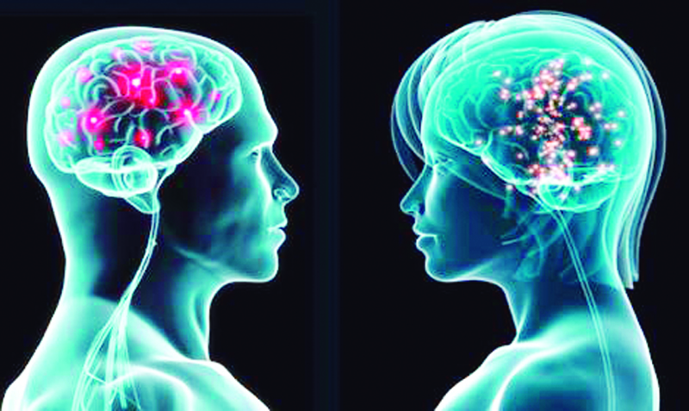
NEUROLINGUISTICA

Slide 35
O QUE É?
Uma técnica criada para entender o processo da mente, possibilita ampliar o autoconhecimento e reprogramar a mente para melhorar a vida pessoal, profissional e familiar.
A realidade externa de um evento é igual para todos, e recebemos as informações através dos nossos canais sensoriais (NEURO), que passam por filtros (PROGRAMAÇÃO) e formam uma representação interna para a pessoa.
Essa representação interna gera um estado na pessoa, ou seja, leva a diferentes emoções que acabam interferindo na fisiologia e também nos comportamentos, nas ações dessa pessoa, tanto aspecto verbal quanto não verbal (LINGUÍSTICA).

Slide 36
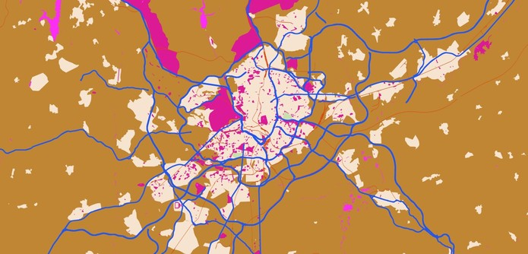
FILTROS
A grande questão está vinculada aos filtros utilizados, pois estes são diferentes para cada pessoa. Estes filtros são padrões mentais que sofrem influência da família e da sociedade.
É comum uma pessoa, ao processar as informações, omitir alguma parte ou logo já generalizar, distorcer, baseado em seus valores, crenças e histórico de vida.
O que são Crenças?
Para ajudar, precisamos compreender o “mapa” que a pessoa utiliza e reprogramar.

Slide 37

TÉCNICAS
Fogging
O termo em inglês, significa “enevoamento”, ou seja “embaçar” uma situação para tirar o foco e achar novas soluções.
Ex: jogo quebra cabeça
Swish (Assobio)
Essa técnica permite às pessoas mudarem seus pensamentos e comportamentos prejudiciais por outros mais saudáveis e efetivos nos resultados que desejam obter. Basicamente você escolhe uma imagem ou sensação boa, em contrapartida às sensações ou imagens ruins que lhe causam mal estar.
Ex. sentir algo que será ou foi positivo muda o pensamento (sensação gera pensamento)

Slide 38

TÉCNICAS
Foco
O indivíduo aprende a ver a situação de forma pessoal, sem interferências externas.
Empatia
Esta técnica te ajuda a se colocar no lugar de outra pessoa, de modo a partilhar a perspectiva. Com isso, aprende a se imaginar e a se colocar na mesma situação que outro observador. Basicamente, aprende a analisar os atos e pensamentos do outro.
Imparcialidade
Ainda que aprenda a se colocar no lugar do outro, você deve ser imparcial em algumas conclusões. A ideia é que não possa interferir na experiência, de modo a analisá-la por completo.

Slide 39

TECNICAS
Mudança de atitude
A mudança de atitude é a proposta para encarar problemas com uma postura diferenciada. Dessa forma, um indivíduo deve descobrir quais mudanças precisa fazer para lidar com um empecilho. Agindo diferente do comum e de forma pensada, é possível colher benefícios ao invés de aumentar os problemas.
Ponte ao futuro
Por meio da ponte ao futuro, conseguimos construir um objetivo específico e bastante claro. Em suma, se trata de um recondicionamento a fim de ocasionar mudanças positivas na vida.
Ex Pergunte-se : O que você deseja? Escrever no futuro

Slide 40
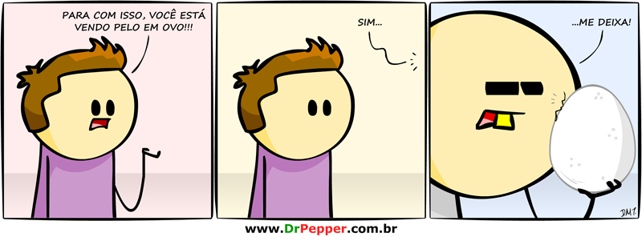
TECNICAS
Movimentação
Ex. Quando sentir-se desanimado, mantenha sua espinha ereta, respire profundamente preenchendo completamente o diafragma, coloque os ombros para trás e olhe para cima, ensaie um sorriso mesmo que for tímido. 4 – Metáforas
Metáforas
Ex. Explicar as sensações de dor ou desconforto que a pessoa possa estar sentindo de uma maneira alegórica, utilizando situações até mesmo bizarras para explicar as sensações.
Círculo de excelência- Ancoragem
Imagine um tempo de sua vida onde sentiu-se completamente confiante. imagine um círculo ao seu redor desenhado no chão. Preencha esse espaço com a cor e sons que desejar, quando estiver sentindo-se no máximo da confiança, saia do círculo e interrompa o pensamento com algo externo.

Slide 41

TECNICAS
Ressignificação
Ao invés de se fazer vítima do que não sai como esperado, a ressignificação o move na direção contrária. Uma das técnicas de PNL faz com que enxerguemos o lado positivo de cada situação.
Ex: Você não muda o problema e sim seu o pensamento.
Brainstorming
É uma técnica que, por meio do compartilhamento espontâneo de ideias, busca encontrar a solução para um problema ou gerar insights de criatividade. A ideia desse processo é dar vida à máxima “duas cabeças pensam melhor do que uma”.

Slide 42
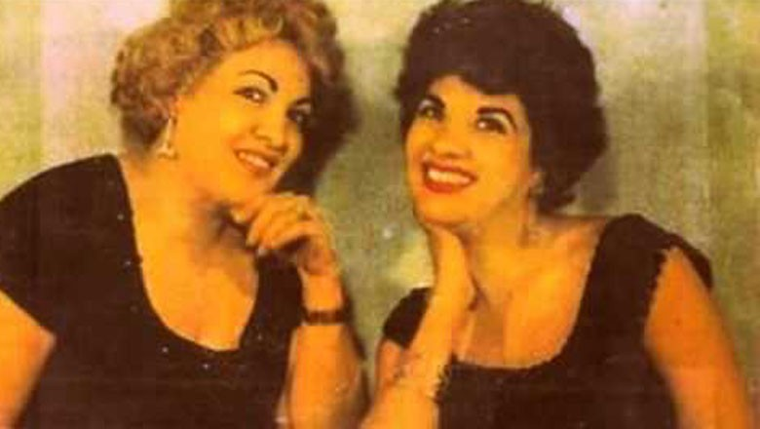
TÉCNICAS
Círculo de excelência
Imagine um tempo de sua vida onde sentiu-se completamente confiante. imagine um círculo ao seu redor desenhado no chão. Preencha esse espaço com a cor e sons que desejar, quando estiver sentindo-se no máximo da confiança, saia do círculo e interrompa o pensamento com algo externo.
Use o rapport (espelhamento)
O espelhamento usa o outro como referência para o processo comunicativo.

Slide 43

MEMÓRIA –
MODELOS , ESTRUTURAS E PROCESSOS

Slide 44

MEMÓRIA
É o meio pelo qual uma pessoa recorre às suas experiências passadas a fim de usar essas informações no presente.
Nas palavras de Iván Isquierdo, professor do Instituto de Ciências Biomédicas da UFRGS, em entrevista ao jornal O Estado de São Paulo: “Tudo no cérebro funciona através da memória. Caminhamos, falamos e nos comunicamos, porque nos lembramos de fazê-lo. O cérebro manda secretar um ou outro neuro-transmissor ou hormônio quando estamos tristes ou alegres, ou quando sentimos medo ou prazer, porque se recorda em fazê-lo”.

Slide 45

MODELOS DE MEMÓRIA
O Primeiro Modelo:
Em 1965, Nancy Waugh e Donald Norman propuseram um modelo distinguindo duas estruturas de memórias:
Memória primária: nela são mantidas as informações temporárias comumente em uso.
Memória secundária: nela são mantidas permanentemente as informações ou, no mínimo, por um longo período de tempo.

Slide 46
MODELOS DE MEMÓRIA –
O MODELO TRADICIONAL
Memória Sensorial (MS): Capaz de estocar quantidades relativamente limitadas de informação por períodos de tempo muito breves. Repositório inicial das muitas informações que, posteriormente ingressam na memória de curto prazo e na memória de longo prazo.
Memória de Curto Prazo (MCP): Capaz de armazenar informações por períodos de tempo um pouco mais longos, mas também de capacidade relativamente limitada.
Memória de Longo Prazo (MLP): Capaz de estocar informações durante períodos de tempo muito longos, talvez até indefinidamente.

Slide 47
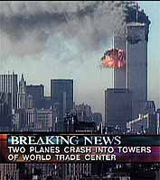
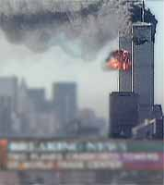
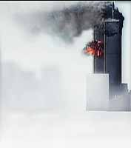
MODELOS DE MEMÓRIA –
O MODELO TRADICIONAL
MEMÓRIA
SENSORIAL
(MS)
MEMÓRIA DE
CURTO PRAZO
(MCP)
MEMÓRIA DE
LONGO PRAZO
(MLP)
MEMÓRIA E REPRESENTAÇÃO DO CONHECIMENTO

Slide 48
MODELOS DE MEMÓRIA
OUTROS MODELOS:
Memória de Trabalho: Este modelo postula que uma fração da memória pode considerada como uma parte especializada da MLD. A memória de trabalho mantém apenas a fração ativada mais recentemente de MCD e transfere esses elementos ativados para dentro e para fora da MLD.

Slide 49
ESTRUTURAS DA MEMÓRIA
Estruturas da Memória Semântica:
A memória semântica trabalha com conceitos – idéias às quais uma pessoa pode associar várias características e com as quais ela pode conectar várias outras idéias;
A estrutura da memória semântica não é considerada uma estrutura fisiológica real. Por enquanto, ela é uma estrutura hipotética descrita pelos psicólogos cognitivos para descrever uma estrutura cognitiva para organizar conceitos associados, baseada em experiências anteriores;
Em 1969, Allan Collins e Ross Quillian publicaram os resultados de seu estudo referencial que sugeria uma estrutura organizada na hierarquia de categorias;
Em 1974, Edward Smith, Edward Shoben e Lance Rips propuseram um modelo alternativo baseado na comparação de aspectos semânticos.

Slide 50

AVALIAR A MEMÓRIA
Tarefas de Evocação: Neste tipo de tarefa a pessoa deve produzir um fato, uma palavra ou outro item de memória.
Ex.: Testes de preenchimento de lacuna exigem que uma pessoa evoque itens de memória. “O filme ____________ relata a história de um sujeito com amnésia anterógrada.”
Tarefas de evocação em série: quando uma pessoa deve repetir itens de uma lista na ordem exata em que foram apresentados.
Ex: O número de um telefone.
(b) Tarefas de evocação livre: quando uma pessoa deve repetir os itens de uma lista em qualquer ordem na qual possa lembrá-los.
Ex: Uma pequena lista de compras: sabonete, desodorante, batata, abóbora, leite e queijo.

Slide 51
AVALIAR A MEMÓRIA
(c) Tarefas de evocação insinuada: quando uma pessoa deve memorizar uma lista de itens emparelhada e depois quando lhe for dado um item de um par a pessoa deve evocar outro item daquele par.
Ex: tempo – cidade , neblina – papel, Flamengo – campeão, crédito – dia, punho – nuvem, número – galho.
Tarefas de Reconhecimento: a pessoa seleciona ou identifica um item como sendo um que aprendeu previamente.
Ex: O termo para as pessoas com graves problemas de memória é:
(a) vascaínos;
(b) amnésicos;
(c) impressionistas;
(d) mnemonistas.

Slide 52
AVALIAR A MEMÓRIA
Tarefas de Memória Explícita: são as tarefas que exigem que uma pessoa tenha uma recordação consciente, isto é, que evoque ou reconheça palavras, fatos ou figuras a partir de um prévio conjunto de itens específicos. Portanto, as tarefas de evocação e reconhecimento são de memória explícita.
Tarefas de Memória Implícita: quando a realização da tarefa é auxiliada pelas experiências anteriores que, inconscientemente e sem intenção, uma pessoa tenta rememorar.
Ex: Preencha a lacuna: ME__ __ __ __ __
Palavras cruzadas
Quando um professor fala o início de uma palavra e a interrompe para os alunos completarem.

Slide 53
AVALIAR A MEMÓRIA
Tarefas envolvendo Conhecimento Processural: quando a pessoa deve lembrar habilidades e comportamentos automáticos aprendidos.
Ex: (a) mostrar como usar habilidades para montar um quebra-cabeça;
(b) mostrar o que se lembra sobre a habilidade para andar de bicicleta ou para verificar o extrato no caixa eletrônico de um banco.
Tarefas envolvendo Conhecimento Declarativo: quando a pessoa deve lembrar fatos, eventos, seqüência de fatos e eventos, pessoas, conceitos, idéias, etc.
Ex: lembrar fatos sobre a história da infancia

